Slide 1
Point d’actualité Enedis
Communauté de Communes Vallée de l’Homme
Plazac, le 10 juin 2021

Slide 2
Sommaire
Nos missions, notre carte d’identité 24
Les investissements, le programme travaux
Le déploiement des compteurs communicants
Les délais de raccordement
Les dommages aux ouvrages
La mobilité électrique

Slide 3
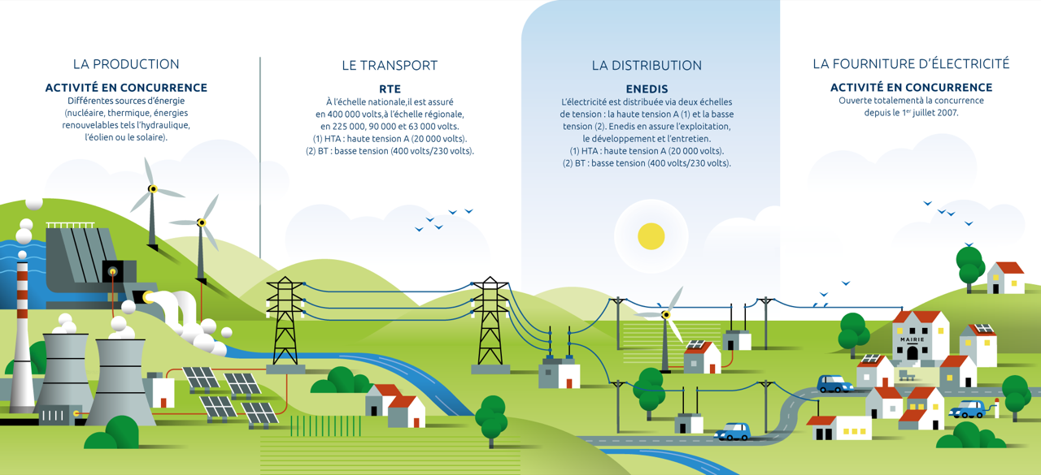

Le système électrique français
37 fournisseurs disponibles
à Plazac
73 en France
Un réseau fonctionne si consommation = production

Slide 4
Enedis en Dordogne
280 000 clients
35 millions €
investis en 2020
(30% suite à demande client, 70% pour l’amélioration du réseau)
30 000 interventions
par an chez les clients
25 400 km
de réseau HTA et BT
(réseau HTA enfoui à 42%)
270 salariés
7 sites
Nouveau cahier des charges de concession 2020-2049

Slide 5
Politique d’investissements « délibérés »
Création d’Organes de Manœuvre
Télécommandés et manuels
Organisation du dépannage
Moyens de conduite
Réactivité
Diminuer la durée de
chaque incident
Fiabilité
Diminuer le nombre d’incidents en maintenant ou renouvelant les ouvrages existants
Structure
Diminuer le nombre de clients affectés par un incident en optimisant la structure du réseau
Prolongation Durée de Vie / Rénovation Programmée
Entretien (visite par hélicoptère, élagage, …)
Renouvellement des réseaux et accessoires défaillants
Passage en souterrain
Renforcements
Création de postes sources
Création de nouveaux départs moyenne tension

Slide 6
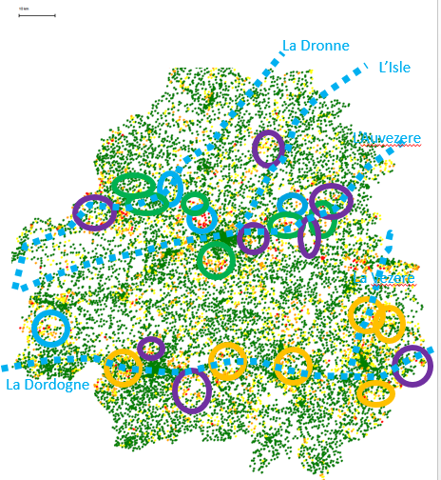
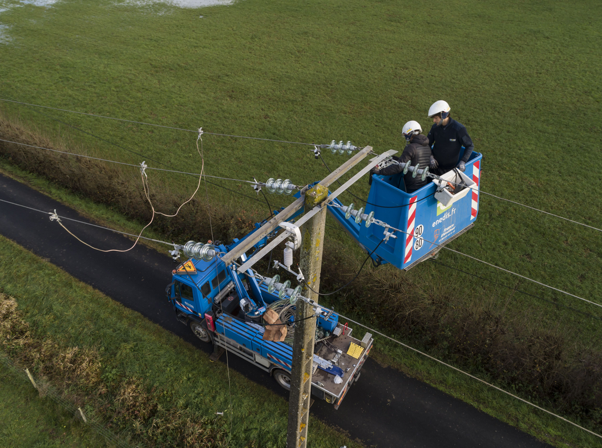
Elaboration des programmes travaux (hors demandes clients)
50%
Programme
Pluriannuel
d’Investissement
1/4
Plan d’action
Décret Qualité
1/4
Remontées terrain
Contraintes électriques

Slide 7
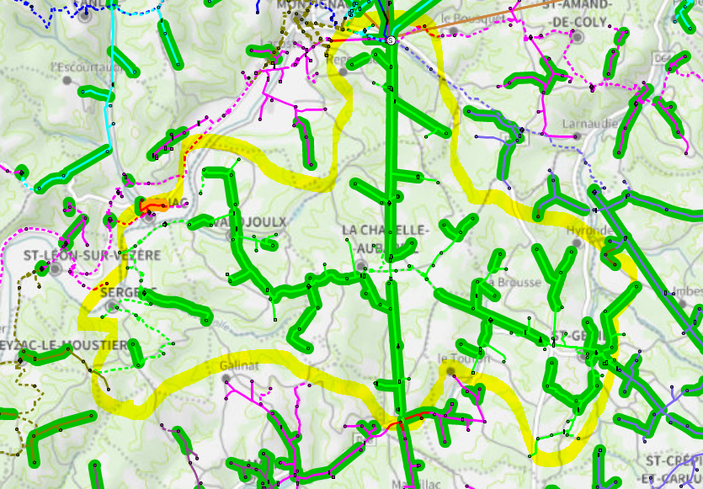
Départ Aubareil de MONTIGNAC
Montant des Travaux : 1 948 k€
Enfouissement de 19,8 km de réseau 20 000 Volts (HTA)
Dépose de 23,7 km de réseau aérien

Slide 8
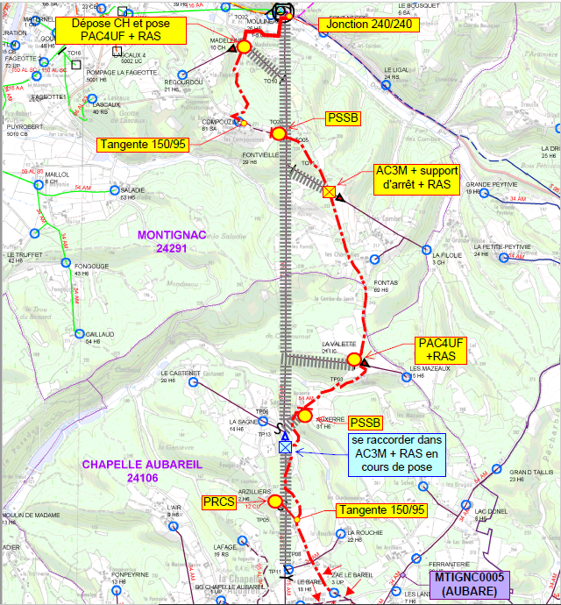
Départ Aubareil de MONTIGNAC (Montignac et La Chapelle Aubareil)
Montant des Travaux : 790 k€
Enfouissement de 7,4 km de réseau 20 000 Volts (HTA)
Dépose de 7,1 km de réseau aérien

Slide 9
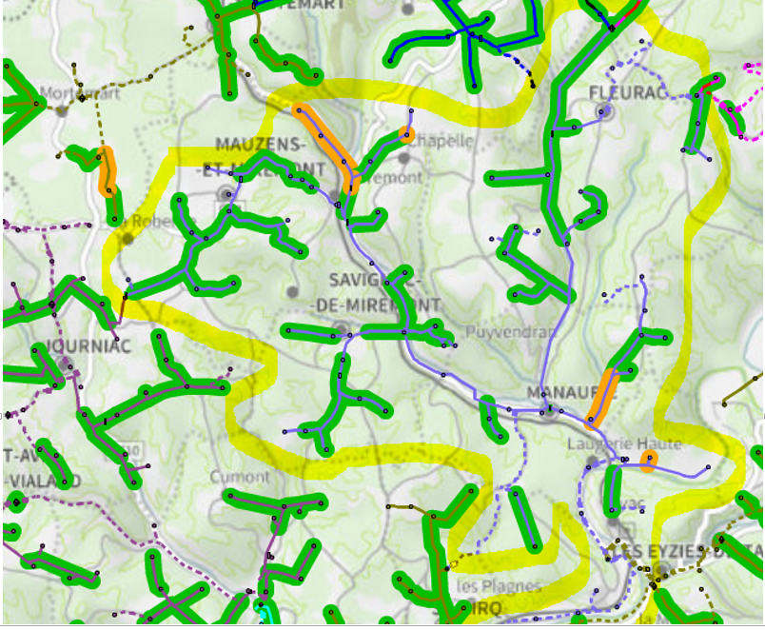
Départ Manaurie de CAMPAGNE
Montant des Travaux : 1 154 k€
Enfouissement de 10,9 km de réseau 20 000 Volts (HTA)
Dépose de 11,7 km de réseau aérien

Slide 10
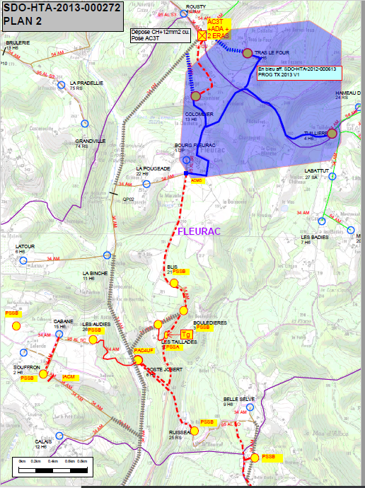
Départ Manaurie de CAMPAGNE (Tx Fleurac)
Montant des Travaux : 682 k€
Enfouissement de 6,3 km de réseau 20 000 Volts (HTA)
Dépose de 7,2 km de réseau aérien

Slide 11
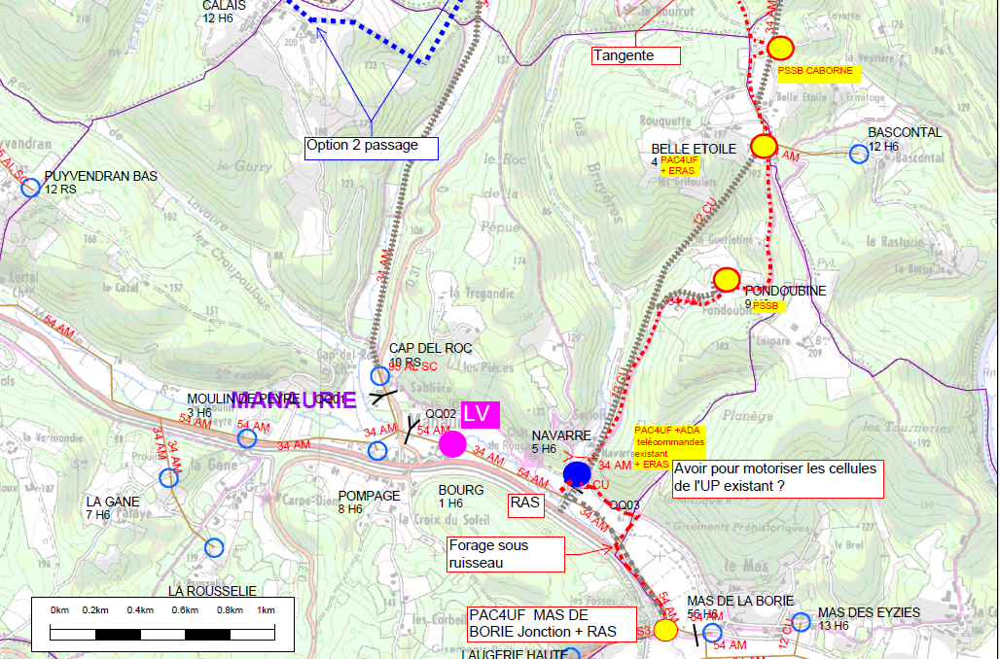
Départ Manaurie de CAMPAGNE (Tx Manaurie)
Montant des Travaux : 244 k€
Enfouissement de 2,9 km de réseau 20 000 Volts (HTA)
Dépose de 4,5 km de réseau aérien

Slide 12
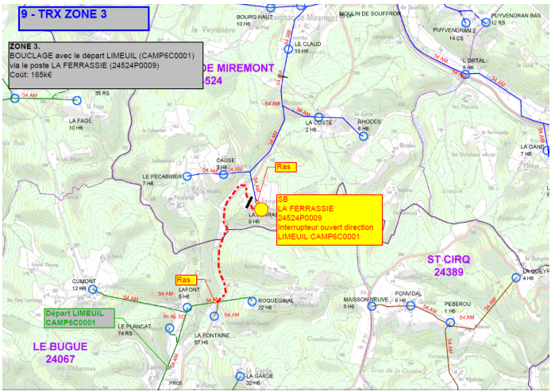
Départ Manaurie de CAMPAGNE (Bouclage Le Bugue / Savignac de Miremont)
Montant des Travaux : 165 k€
Enfouissement de 1,7 km de réseau 20 000 Volts (HTA)

Slide 13
Déploiement des compteurs communicants
(point au 26 mai 2021)
France
Dordogne
Communauté de communes
Compteurs posés
32 millions
201 600
3 644
Habitants équipés
59,5 millions
306 400

Slide 14
Quelques apports de Linky, issus de 11 années d’expérience
+ de 7 millions de clients suivent leurs consommation à partir des données Linky
En 2020 :
1 million de prestations à distance
250 000 diagnostics à distance
10 000 incidents identifiés à distance et résolus grâce aux données réseau Linky
Nouvelles offres tarifaires : heures super creuses, heures creuses du week-end, abonnement à 1 kVA près, prix temps réel…
Infrastructure modernisée pour accueillir à ce jour
450 000 producteurs, 90 000 autoconsommateurs,
500 000 véhicules électriques et hybrides rechargeables
Pour les collectivités locales : mise à disposition de données de consommation / production, alerte éclairage public...
-40% de dossiers contentieux pour cause de surtension (suite à rupture de neutre)
Appui aux démarches Petites Villes de demain, Cœur de Ville, PCAET, CRTE, SDIRVE

Slide 15
Ambition forte d’Enedis sur les délais de raccordement
Diviser par deux le délai de raccordement des clients d’ici à 2022
=> raccordement individuel
=> raccordement collectif
=> producteurs
=> branchements provisoires
On a besoin de vous !

Slide 16
Les dommages aux ouvrages constituant le réseau de distribution d’électricité
Chaque année, 3000 électrisations et 40 décès en France.
Chaque mois, entre 10 et 15 dommages en Dordogne.
Avant de commencer un chantier, vérifiez que vous ne risquez pas de vous mettre en danger ou d’endommager les ouvrages
électriques.
www.reseaux-et-canalisations.ineris.fr
Connaître les réseaux et les exploitants concernés.
Accéder aux éléments nécessaires pour élaborer les déclarations de projet de travaux (DT) et les déclarations d’intention de commencement de travaux (DICT) : plans des zones d’implantation des réseaux, formulaires de déclaration.
www.protys.fr
Point d’entrée pour rédiger les déclarations et faciliter les démarches entre les exploitants et les maîtres d’ouvrages et entreprises. Créée par un consortium regroupant des exploitants de réseaux tels qu’Enedis, cette plateforme offre un système d’échanges totalement dématérialisés.
La réalisation des travaux peut conduire :
A mettre en place un dispositif de protection provisoire.
A prendre des mesures particulières : consignation ou mise hors tension, déplacement de l’ouvrage électrique.

